Slide 1
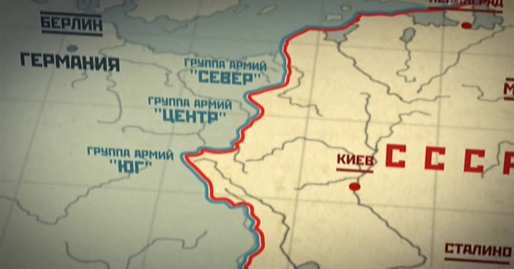
22 июня 1941 года…
ВОЙНА

Slide 2
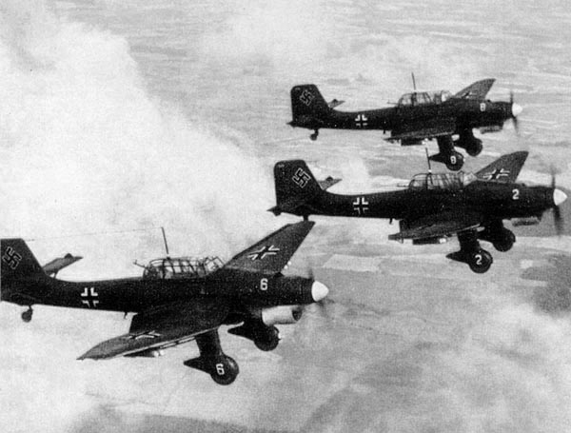

Slide 3
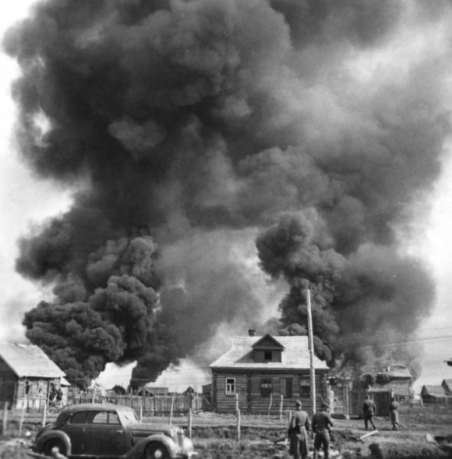

Slide 4
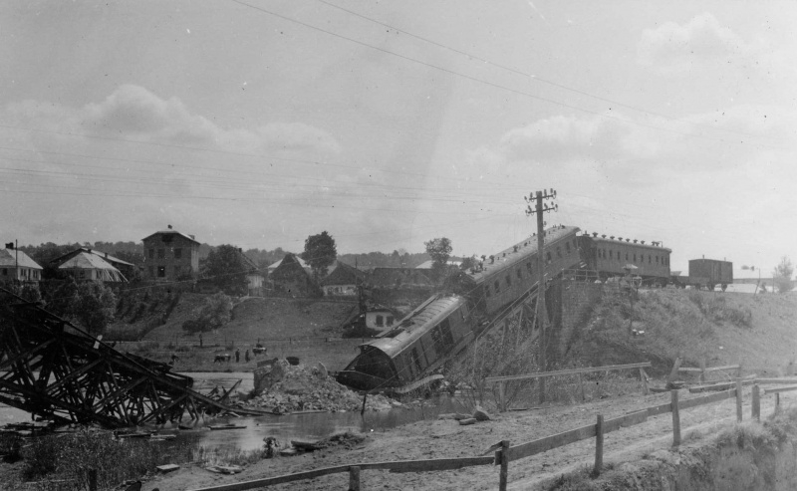

Slide 5
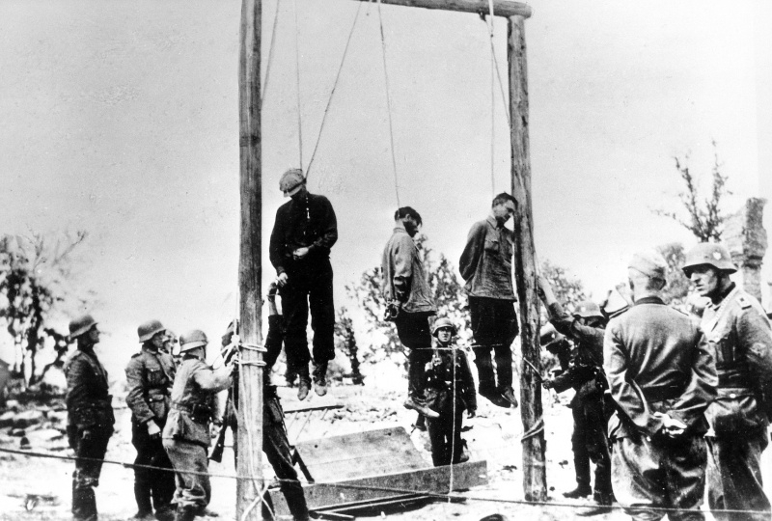

Slide 6
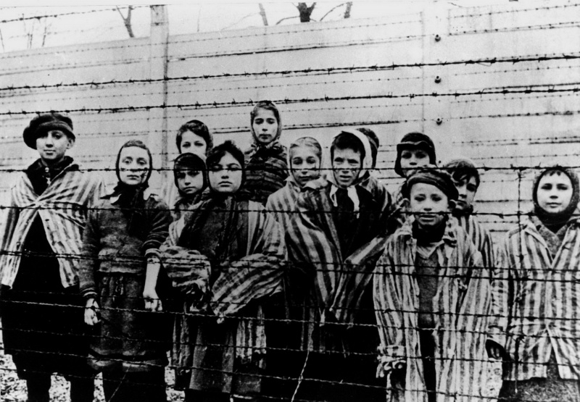

Slide 7
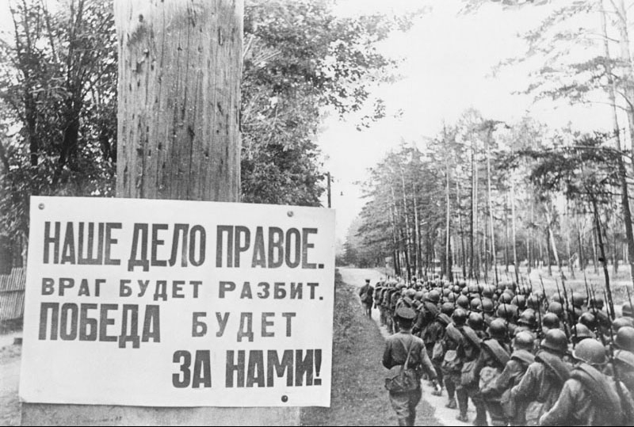

Slide 8
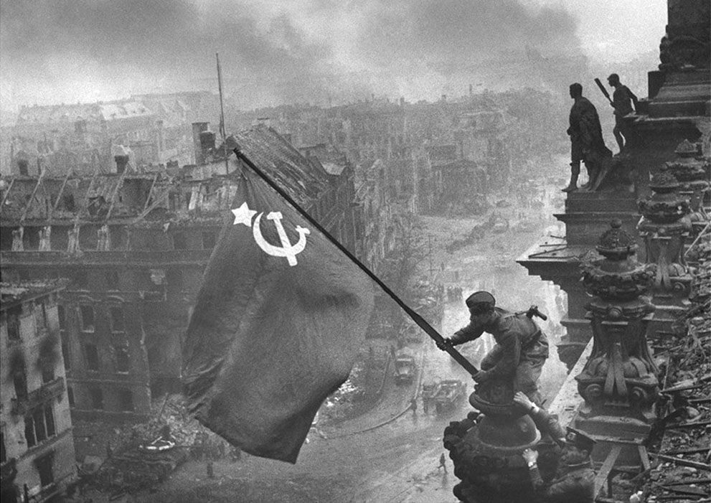
9 мая 1945 год…
День Победы!

Slide 9
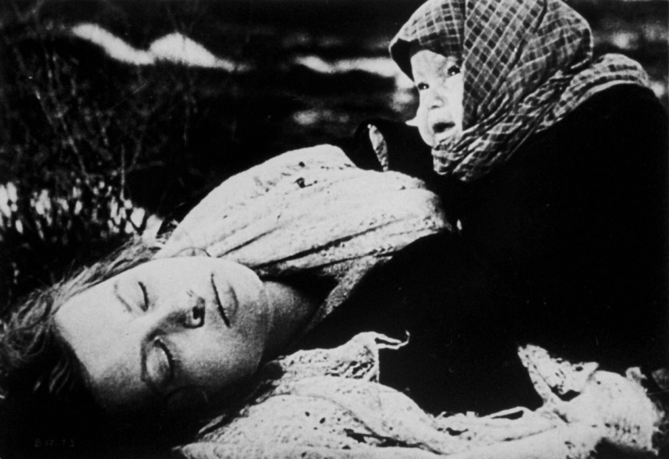

Slide 10
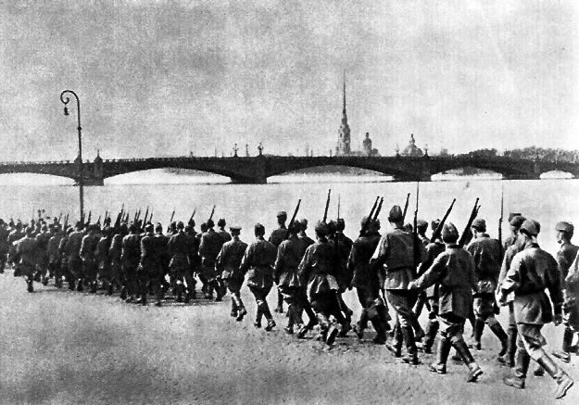
Блокада Ленинграда…

Slide 11
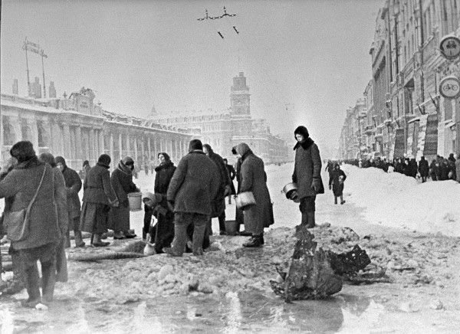
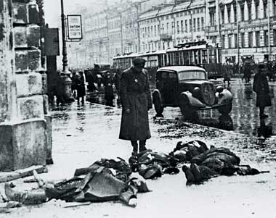

Slide 12
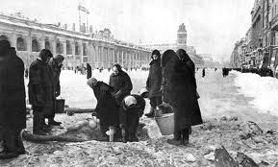
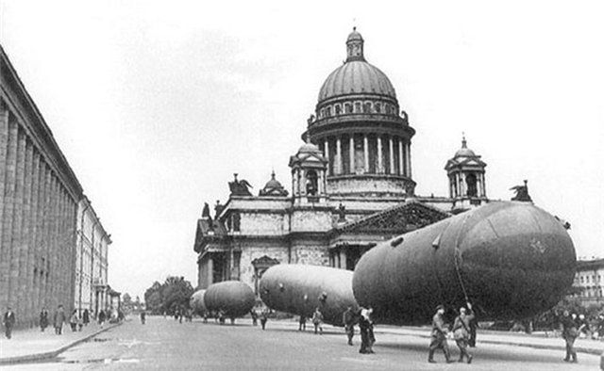

Slide 13
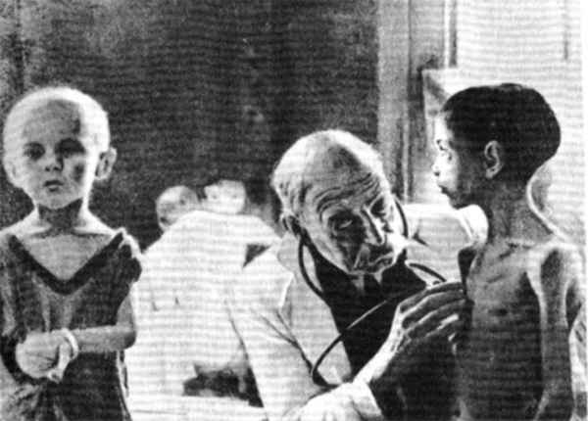
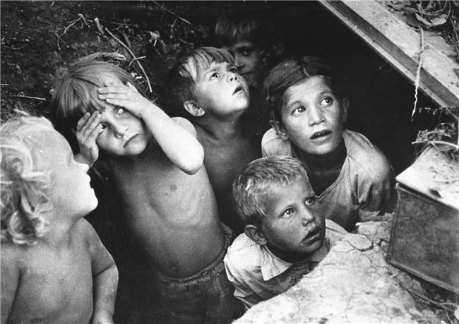
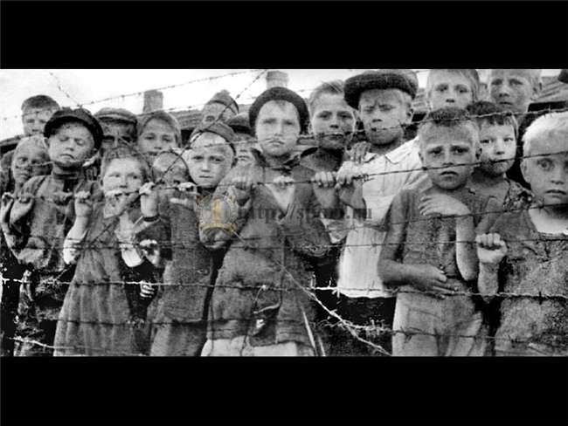
Ленинградские дети…У них было особое, опаленное войной, блокадное детство. Они росли в условиях голода и холода, под свист и разрывы снарядов и бомб. Они разучились шалить, играть, смеяться. Ученики падали от голода. У всех была общая болезнь - дистрофия. А к ней прибавилась и цинга. Кровоточили дёсны. Качались зубы. Шурик Игнатьев, трех с половиной лет от роду, 23 мая 1942 года в детском саду покрыл свой листок беспорядочными карандашными каракулями с небольшим овалом в центре. «Что ты нарисовал?» – спросила воспитательница. Он ответил: "Это война, вот и все, а посередине булка. Больше не знаю ничего".

Slide 14
Дети военного Ленинграда…
Весь мир сегодня знает имя маленькой ленинградской девочки Тани Савичевой. Таня Савичева известна благодаря своему дневнику, который вела в блокноте сестры. Девочка записывала на страницах дневника даты смерти своих родных.

Slide 15
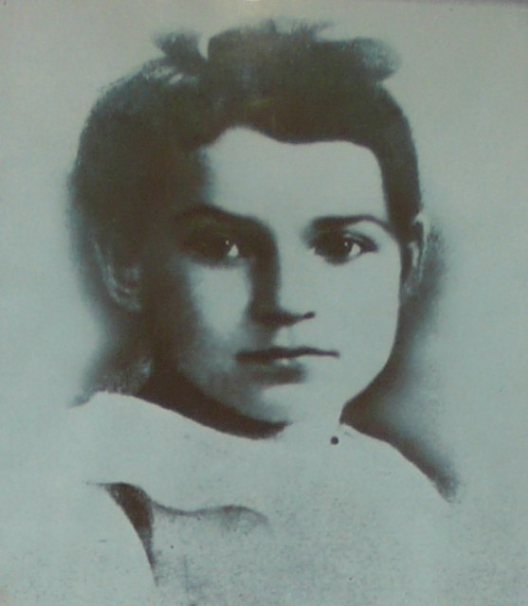
Фото 1938 года. Тане Савичевой 8 лет (до начала войны 3 года). Фотография в экспозиции Музея истории Ленинграда.

Slide 16
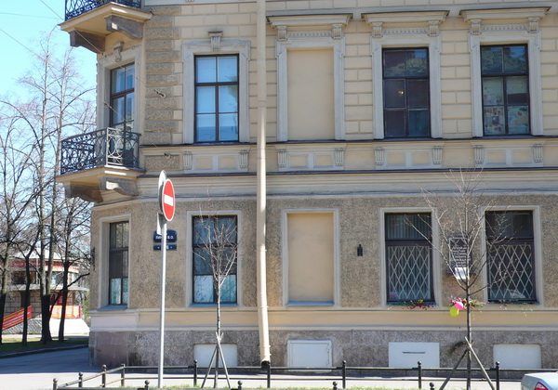
Дом, где жили Савичевы, на Второй линии Васильевского острова, 13/6

Slide 17
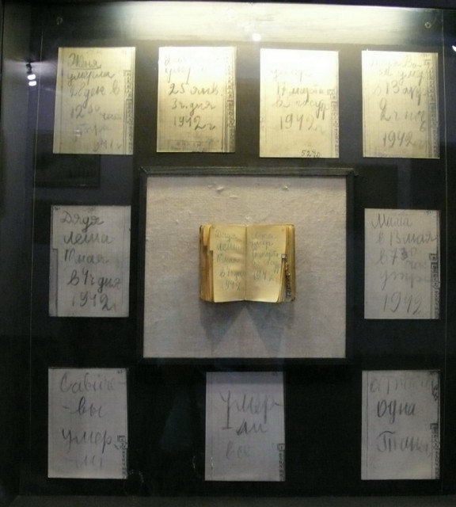
Дневник Тани Савичевой (в центре). Вокруг выставлены копии страниц из дневника, на каждой записаны дата и время смерти родного человека

Slide 18
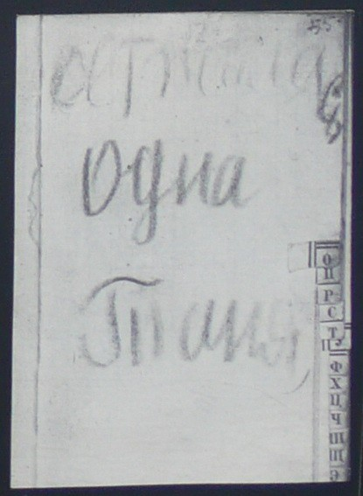
Последняя запись (копия) "Осталась одна Таня". Страница с буквой "О"

Slide 19
Строки из дневника Тани "Женя умерла 28 декабря в 12 час утра 1941 г. Бабушка умерла 25 января в 3ч дня 1942 г. Лека умер 17 марта в 6 час утра 1942 г. Дядя Вася умер 13 апреля в 2ч ночи 1942 г. Дядя Леша 10 мая в 4ч дня 1942 г. Мама – 13 мая в 7 час 30 минут утра 1942 г… Савичевы умерли. Умерли все. Осталась одна Таня".

Slide 20
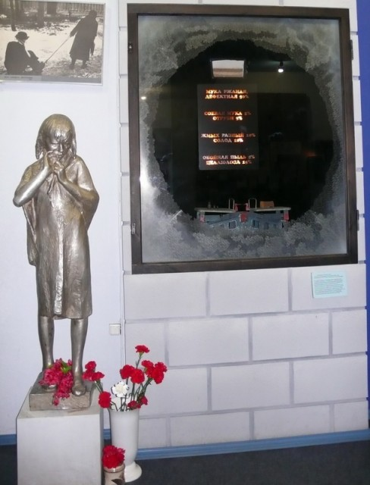
В музее истории Ленинграда создана эта печальная композиция. Фигура девочки у стеклянной замерзшей витрины магазина.

Slide 21
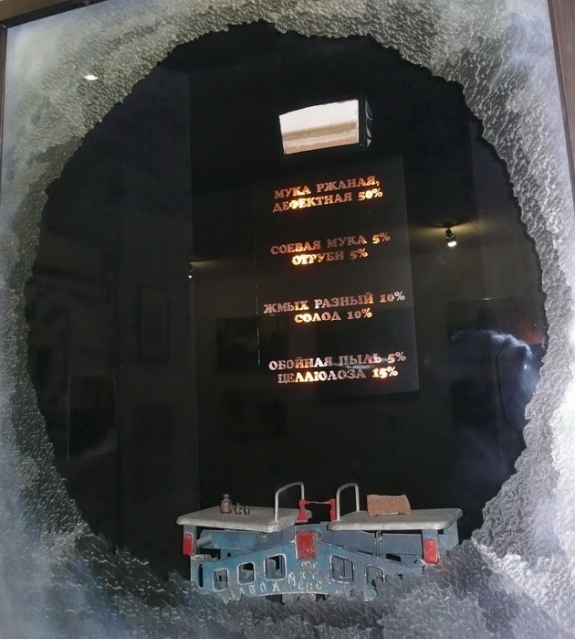
Витрина магазина". Внизу "витрины" старые весы с куском хлеба. Светящиеся буквы - описание состава блокадного хлеба, из которого 5% - обойная пыль, 15% - целлюлоза. Добавки были одобрены официально, что дало дополнительно 50 тысяч тонн хлеба.

Slide 22
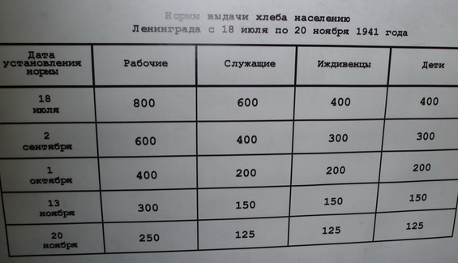

Slide 23
Во многих семьях сохранились солдатские треугольники-письма, которые присылали с фронта отцы и деды, мужья и сыновья, братья. Они писали, что вернутся домой и только с победой.
Нельзя сердцу прекращать помнить, иначе — пресечется род наш человеческий.
Прошло почти семьдесят лет с той страшной поры, когда напали на нашу страну фашисты. Вспомните добрым словом своих дедов и прадедов, всех тех, кто принёс нам победу. Поклонитесь героям Великой Отечественной войны. Героям великой войны с фашистами.

